Slide 1

Cambiamento culturale e responsabilità delle istituzioni nel lavoro con i migranti
Progetto ASPIRE
05 Settembre 2025
Dott.ssa Elena Carletti

Slide 2
Indice
1. Cambiamento nei flussi migratori
2. Cambiamento delle società: verso società plurali
3. Cultura, culture: quali modelli di inte(g)razione?
4. Le sfide del dialogo interculturale per le istituzioni
5. Riflessione sui casi

Slide 3
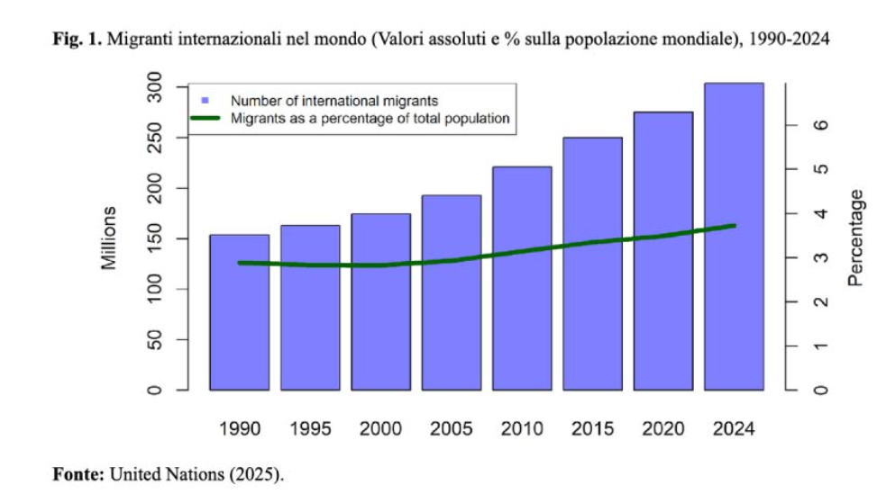

Slide 4
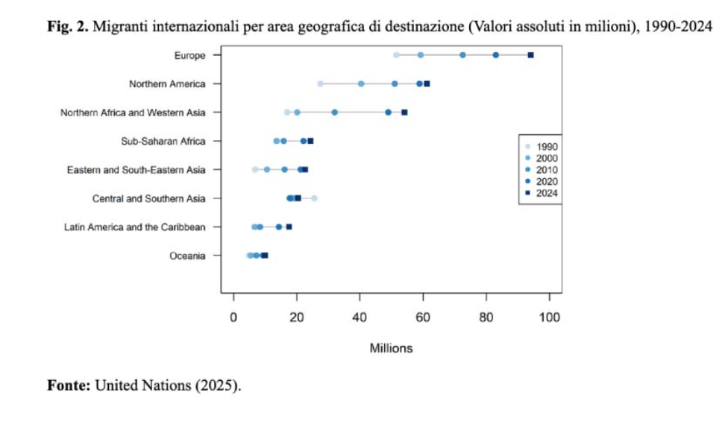

Slide 5
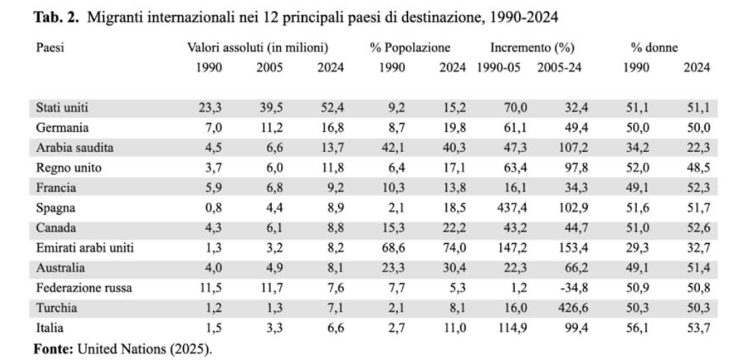

Slide 6
Una società plurale
Gruppi etnici diversi provenienti da “fuori” (società multietnica)
Cittadinanze/nazionalità diverse rispetto a quella italiana (pluralismo giuridico)
Presenza di un pluralismo di orientamenti valoriali e interfaccia di culture e patrimoni culturali diversi (pluralismo culturale)
Compresenza di diverse religioni (pluralismo religioso)
Compresenza di tante lingue « nazionali » (plurilinguismo)
Transnazionalismo: diluizione dei confini geografici, politici, economici, culturali (pluriappartenenza)

Slide 7
La società plurale (multiculturale, multilinguistica e plurireligiosa) è un rischio?
Come si affronta l’incertezza, il disagio, la paura?
Quale appartenenza? Quale identità? Quale possibile convivenza?
Si può evitare l’incontro tra culture, credenze religiose, orientamenti diversi?
In che misura l’incontro con gli Altri è una “ricchezza”?
Basta la tolleranza per vivere nella società plurale?

Slide 8
La costruzione del pregiudizio
[Van Dijk, 1994]
I pregiudizi etnici si riproducono e diffondono essenzialmente seguendo tre percorsi che finiscono col rafforzarsi reciprocamente:
accentuando l’enfasi sulla diversità culturale che rende oggettivamente difficile attivare un dialogo costruttivo con gli “altri”
ponendo in primo piano la competizione con i membri degli altri gruppi etnici in termini di distribuzione delle risorse (in particolare: lavoro, casa, servizi)
sottolineando il pericolo che gli “altri”, in forza della loro diversità, rappresentano nei riguardi sia della nostra sicurezza personale sia della salvaguardia della nostra identità culturale.

Slide 9
Tentazioni …
L’assimilazione « mascherata »
Il folklore culturale
La diversità ad ogni costo e la separazione/segregazione per vivere in una “comunità di simili”
Il pregiudizio negato, l’intolleranza nascosta
La fuga dalla sofferenza provocata dall’incontro e dal confronto con l’altro

Slide 10
L’esperienza quotidiana (per rispondere alle tentazioni):
incrementa i contatti, le relazioni, la capacità di fruire dei servizi e delle risorse del territorio
sviluppa una pluralità di situazioni e di percorsi di partecipazione e inclusione in relazione a provenienza, situazione familiare, lavorativa, ecc.
I territori quali laboratori di inclusione e di cittadinanza
Non più genericamente “immigrati stranieri” bensì genitori, vicini di casa, compagni di gioco

Slide 11
Due concezioni di cultura e di identità
Concezione essenzialista
la cultura, così come l’identità, è un attributo del soggetto, che si impegna sul mantenimento di un modello appreso
La cultura è appartenenza, ancoraggio stabile, fisso, immutabile (essenzialismo)
e l’identità è un habitus, un modo di essere stabilizzato del soggetto
Concezione dialogica
la cultura, e anche l’identità, è racconto di sè, dialogo, apertura e il soggetto esplora le possibilità di confronto e di trasformazione
La cultura è risorsa per l’azione, spazio di scambio, narrazione condivisa o contestata; l’identità è un processo dialogico, è aperta e in continua ridefinizione e ricomposizione

Slide 12
Aspettative da parte della società di arrivo …
È bene che diventino come noi, che scompaiano le differenze, per poter far parte devono apprezzare i valori della nostra società e della nostra cultura
Non abbiamo niente in comune … sono radicalmente diversi, possono stare qui, ma non interferire con le nostre abitudini e le nostre tradizioni
Le culture e le persone sono sempre state in movimento, oggi questo è ancora più evidente, c’è un mescolamento continuo che rappresenta una ricchezza di esperienze e di possibilità

Slide 13
Aspettative da parte di chi arriva …
La cosa più importante è riuscire a inserirsi nella società di accoglienza il più presto possibile, imparando lingua, abitudini, valori
Mi piacerebbe poter far parte della nuova realtà senza abbandonare del tutto le mie convinzioni, i miei valori, le mie tradizioni
Non so quanto mi fermerò qui, ma la mia intenzione è quella di tornare nel mio paese
Non so bene cosa desidero per me e per i miei figli, in realtà vedo difficoltà di accettazione reciproca, molto disorientamento e tanta confusione

Slide 14
Quale integrazione ?
Aspettative di integrazione
la società di accoglienza sviluppa aspettative di integrazione (assimilazione, adattamento, acculturazione, scambio …)
Progetti di integrazione
i migranti sviluppano progetti individuali o di gruppo verso l’integrazione (completa, parziale, temporanea…)
È importante considerare l’esistenza di una pluralità di punti di vista e di aspettative

Slide 15
L’incontro tra culture in un contesto pluralistico
è un incontro tra persone, con le loro storie, le loro idee, i loro bisogni, i loro sogni
le persone sono attive, elaborano, modificano, influenzano e si fanno influenzare, imparano
Le culture sono “porose”, nessuna cultura è “pura”, incontaminata
Nella realtà multiculturale contemporanea si sviluppano processi di mescolamento, ibridazione, métissage, anche al di là della volontà dei singoli e della loro consapevolezza

Slide 16
Critiche al modello assimilazionista
L’assimilazione contempla solo la direzione verso la cultura di accoglienza
Ipotizza l’esistenza, nella società di accoglienza, di un modello culturale unitario, dominante e coercitivo
Non considera la reciproca influenza del contatto tra culture
Non considera la variabilità e le strategie plurime e diversificate dei soggetti e dei gruppi

Slide 17
Critiche al modello relativista e tollerante
Ritiene che tutte le culture hanno pari dignità, ma con ciò rende indifferente e relativa qualsiasi scelta valoriale e normativa
La tolleranza può mascherare l’indifferenza e quindi la separazione, fino alla vera e propria segregazione

Slide 18
L’incontro tra culture non può essere evitato
L’incontro tra culture non è mai finito
Nell’incontro tra culture gli esiti non sono scontati
L’incontro tra culture richiede sensibilità e competenza comunicativa

Slide 19
Le sfide del dialogo interculturale
Andare al di là di una semplice affermazione di principio, « data per scontata »
Cogliere la problematicità del dialogo interculturale e le sue difficoltà
Mettere a tema la questione dell’integrazione (al di là della semplice acculturazione …)
Riflettere sulla diversità e sul suo trattamento

Slide 20
ISTITUZIONI E LAVORO CON I MIGRANTI

Slide 21
Quali istituzioni?
Diverse aree di competenza (sanitaria, sociale, giustizia…)
Diversi livelli territoriali
(Stato, Regioni, Distretti,
Comuni)
Diverse aree di responsabilità

Slide 22
Livelli di complessità: istituzioni
Impianto formativo/ professionale
Impianto normativo
Impianto organizzativo
Impianto culturale

Slide 23
Livelli di complessità: persone migranti
Vissuto migratorio
Vulnerabilità
Precarietà
«Doppia assenza»

Slide 24
Come rispondere alla complessità?
Negazione della diversità
Riduzione della diversità attraverso i propri schemi interpretativi di riferimento
Colpevolizzazione / criminalizzazione
Prospettiva interculturale / approssimazione

Slide 25
Riflessione sui casi
Leggendo il caso, quali sono le maggiori criticità che rilevi dal punto di vista dell’operatore? Quali dal punto di vista della persona migrante?
Che valutazione dai delle reazioni e delle azioni intraprese dall’operatore?
Tu come ti saresti comportato in una situazione simile?
Ti vengono in mente casi simili che ti è capitato di dover gestire?

Slide 26
Livelli di complessità: istituzioni
Operatore
Persona migrante
Impianto formativo/ professionale
Impianto normativo
Impianto organizzativo
Impianto culturale

Slide 27
BISOGNI DEL MIGRANTE
La condizione del migrante è di una straordinaria fragilità per ragioni molteplici e complesse, che abbracciano la sfera personale, la condizione psico-fisica, la sfera familiare e delle relazioni, infine le condizioni di estraneità ed emarginazione sociale.

Slide 28
Il contatto della società con la realtà della migrazione ci stimola a ripensare i nostri modelli culturali e professionali e rende ancora più necessaria l’individuazione di nuovi paradigmi e nuovi valori condivisi, compatibili con la promozione di una cultura di reale convivenza e di incremento del benessere collettivo.
Un impegno del professionista verso l’inclusione, piuttosto che la mera assimilazione, dei nuovi arrivati è pertanto essenziale.
La presa in carico del migrante richiede all’operatore sociale di ampliare le sue conoscenze e competenze, al fine di applicarle in contesti che rilevano nell’area microsociale, intermedia e macro- sociale.

Slide 29
I tre livelli di intervento sociale, in materia di inclusione del
migrante e convivenza multiculturale
Livello micro- sociale
Livello intermedio
Livello macro- sociale
Comunità accogliente
Diritti umani
famiglia
relazioni extra familiari
Giustizia sociale
individuo

Slide 30
sotto un profilo dell’interculturalità, occorre trasformare la popolazione immigrata da semplice fruitore a protagonista attivo di risposte, integrando gli interventi di prevenzione dei rischi con quelli di promozione e rivalutazione delle risorse presenti nella comunità.
facilitare l’accesso ai servizi, rafforzare la comprensione della lingua straniera, orientare nella conoscenza del territorio e delle sue risorse sociali. Anche la conoscenza dei diritti umani e della legislazione sulla cittadinanza così come delle politiche sociali nel paese di arrivo rappresenta un importante, essenziale primo passo verso l’integrazione sociale e civile.
Fare comunità significa, una volta messo lo straniero nelle condizioni di saper cogliere le opportunità del nuovo paese (comunicare in lingua, costruire una rete di relazioni affettive e socio-lavorative, conoscere il territorio) promuovere un’integrazione che nasce dal basso, incrementando le relazioni tra persone autoctone ed immigrate.

Slide 31






















Prevenzione dei rischi
Promozione risorse
Rivalutazione risorse
MIGRANTE
protagonista attivo di risposte sociali
mero fruitore dei
servizi

Slide 32
Attivazione di lavoro integrato (reti di cooperazione tra
professionisti)
Cura dei legami interpersonali (cura della vulnerabilità
relazionale)
Individuazione e valorizzazione della risorsa del migrante (identità
personale valorizzata)

Slide 33
L’operatore sociale deve:
stimolare l’attivazione di tutte le risorse del territorio e di tutti i cittadini affinché la partecipazione civica e associativa sia inclusiva, favorendo la rimozione degli ostacoli economico-sociali (cioè promuovendo l’eguaglianza sostanziale) ed i modelli culturali che ne impediscono la realizzazione.
Rafforzare il superamento di modelli sociali ripiegati su forme di segregazione etnica;
Facilitare il confronto in spazi proficui al dialogo (destigmatizzanti)

Slide 34
Grazie per l’attenzione
Progetto ASPIRE
05 Settembre 2025
Dott.ssa Elena Carletti

